Slide 1


Slide 2
第五部分 图论
我们所讨论的图(Graph)与人们通常所熟悉的图，例如圆、椭圆、函数图表等是很不相同的。图论中所谓的图是指某类具体离散事物集合和该集合中的每对事物间以某种方式相联系的数学模型。如果我们用点表示具体事物，用连线表示一对具体事物之间的联系。那么，一个图就是由一个表示具体事物的点的集合和表示事物之间联系的一些线的集合所构成，至于点的位置和连线的长短曲直是无关紧要的。

Slide 3
第五部分 图论
本部分主要内容
图的基本概念
欧拉图、哈密顿图
树
平面图

Slide 4
第十四章 图的基本概念
主要内容
图
通路与回路
图的连通性
图的矩阵表示
图的运算
预备知识
多重集合——元素可以重复出现的集合
无序集——A&B={(x,y) | x∈A∧y∈B}

Slide 5
14.1 图
例1（1）考虑一张航线地图，图中用点表示城市，当两个城市间有直达航班时，就用一条线将相应的点连接起来。这种航线地图的一部分如下图所示；
北京
长春
上海
成都
武汉

Slide 6
6.1 图
(2) 假设有4台计算机，分别标记为A、B、C和D，在计算机A和B、C和D以及B和C之间有信息流。这种情形可用下图表示，通常称这种图为通信网络；
A
B
C
D

Slide 7
6.1 图
(3) 假设有一群人和一组工作，这群人中的某些人能够做这组工作中的某些工作。例如，有3个人A、B和C，3件工作D、E和F，假设A只能做工作D, B能做工作E和F, C能做工作D和E。则这种情形可用下图表示，其中，在人和这个人能够做的工作之间画有线。
A
D
B
E
C
F

Slide 8
6.1 图
基本思想:
用图形表示一组对象，其中有些对象对是有联系的。当然，这几个图形也可以表示其它的含义。例如在（3）的图中点A、B、C、D、E和F分别表示6家企业，如果某两家企业有业务往来，则其对应的点之间用线连接起来，这时的图形又反映了这6家企业间的业务关系。
对于这种图形，我们感兴趣的只是有多少个点和哪些结点之间有线连接，至于连线的长短曲直和结点的位置却无关紧要，只要求每一条线都起始于一个点，而终止于另一个点。

Slide 9
无向图
定义6-1 无向图G = <V,E>, 其中
(1) V ≠ ∅为顶点集，元素称为顶点
(2) E为V&V 的多重集，其元素称为无向边，简称边
即：若边e与无序结点对(u,v)相对应，则称e为无向边(Undirected Edge)，记为e = (u, v) = (v, u)，这时称u、v是边e的两个端点(End point)。

Slide 10
有向图
定义6-2 有向图D=<V,E>, 只需注意E是V×V 的多重子集
即：若边e与有序结点对<u, v>相对应，则称e为有向边(Directed Point)(或弧)，记为e = <u, v>，这时称u为e的始点(Initial Point)(或弧尾)，v为e的终点(terminal Point)(或弧头)，统称为e的端点。

Slide 11
图的表示
对于一个图G，如果将其记为G = <V, E>，并写出V和E的集合表示，这称为图的集合表示。
而为了描述简便起见，在一般情况下，往往只画出它的图形：用小圆圈表示V中的结点，用由u指向v的有向线段或曲线表示有向边<u, v>，无向线段或曲线表示无向边(u, v)，这称为图的图形表示。

Slide 12
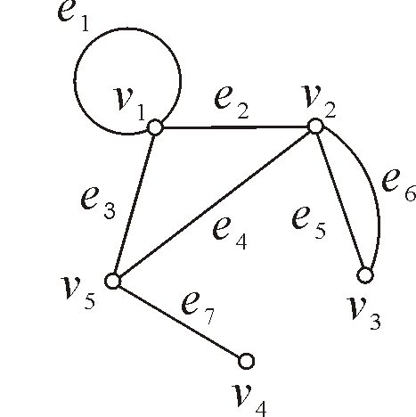
无向图
例 2 设
V = {v₁, v₂, …,v₅},
E = {(v₁,v₁), (v₁,v₂), (v₂,v₃), (v₂,v₃),
(v₂,v₅), (v₁,v₅), (v₄,v₅)}
则 G = <V,E>为一无向图

Slide 13
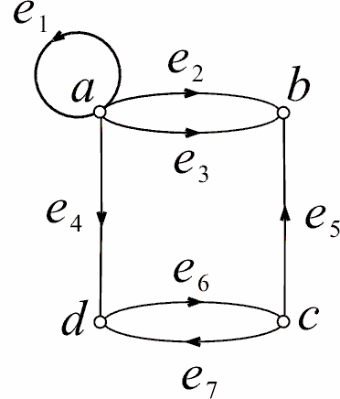
有向图
例3 下图表示的是一个有向图，试写出它的V 和 E
V = {a, b, c,d},
E = {<a,a>, <a,b>, <a,b>, <a,d>, <d,c>, <c,d>, <c,b>}

Slide 14
相关概念
1. 图
① 可用G泛指图（无向的或有向的）
② V(G), E(G), V(D), E(D)
③ n阶图
2. 有限图
3. n 阶零图与平凡图
4. 空图——∅
5. 用 e_{k} 表示无向边或有向边
6. 顶点与边的关联关系
① 关联、关联次数
② 环
③ 孤立点
7. 顶点之间的相邻与邻接关系

Slide 15
多重图与简单图
定义6-3
(1) 无向图中的平行边及重数
在无向图中，如果关联一对顶点的无向边多于1条，则称这些边为平行边，平行边的条数称作重数。
(2) 有向图中的平行边及重数（注意方向性）
在有向图中，如果关联一对顶点的有向边多于1条，并且这些边的始点和端点相同（也就是它们的方向相同）则称这些边为平行边。
(3) 多重图：含平行边的图
(4) 简单图：不含平行边也不含环的图
在定义6-3中定义的简单图是极其重要的概念

Slide 16
顶点的度数
定义6-4
(1) 设G=<V,E>为无向图, ∀v∈V, 称v 作为边的端点的次数为v的度数, 简称度，记作d_{G}(v)或d(v)
(2) 设D=<V,E>为有向图, ∀v∈V,
称v 作为边的始点的次数为v的出度，记作d⁺(v)
称v 作为边的终点的次数为v的入度，记作d⁻(v)
d(v)——v的度或度数：d⁺(v) + d⁻(v)
注意：在无向图中，顶点v 上的环作两次端点。
在有向图中，顶点v 上的环以v作一次始点和一次终点，共作两次端点。

Slide 17
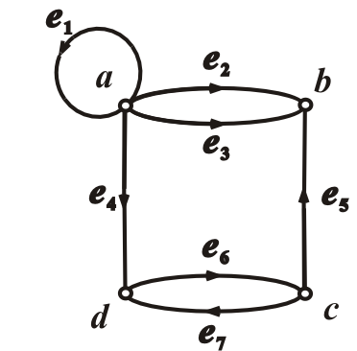
顶点的度数
在无向图G中，令 ∆(G) = max{d(v)| v∈V(G) }
δ(G) = min{d(v)| v∈V(G) }
称，分别为G的最大度和最小度。
在有向图D中，可类似定义 ∆(D)、δ(G)。另外，令
∆⁺(G) = max{d⁺(v)| v∈V(D) }
δ ⁺(G) = min{d⁺(v)| v∈V(D) }
∆⁻(G) = max{d⁻(v)| v∈V(D) }
δ⁻(G) = min{d⁻(v)| v∈V(D) }
分别为D的最大出度、最小出度、最大入度、最小入度。简记作∆、 δ、 ∆⁺、 δ⁺ 、 ∆⁻ 、 δ⁻ 。
例如 d⁺(a)=4, d⁻(a)=1, d(a)=5,
d⁺(b)=0, d⁻(b)=3, d(b)=3,
Δ⁺(D)=4, δ⁺(D)=0, Δ⁻(D)=3,
δ⁻(D)=1, Δ(D)=5, δ(D)=3.

Slide 18
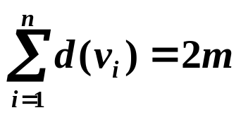
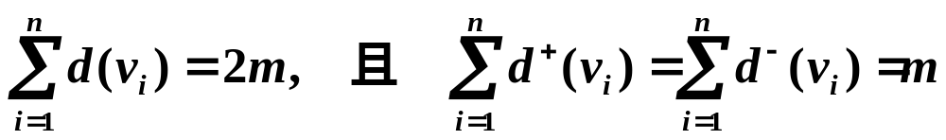
握手定理
定理6-1 设G=<V,E>为任意无向图，V={v₁,v₂,…,v_{n}}, |E|=m, 则
简单说，在任何无向图中，所有顶点的度数之和等于边数的2倍。
证 G中每条边 (包括环) 均有两个端点，所以在计算G中各顶点度数之和时，每条边均提供2度，m 条边共提供 2m 度.
定理6-2 设D=<V,E>为任意有向图，V={v₁,v₂,…,v_{n}}, |E|=m, 则
简单说，在任何有向图中，所有顶点的度数之和等于边数的2倍。所有顶点的入度之和等于所有顶点出度之和，都等于边数。
证明：D中每条边（包括环）均关联两个顶点，故在计算各顶点度数的和时，每条边均提供2度，即1个出度和1个入度，m条边则提供m个出度，m个入度，共2m度。

Slide 19
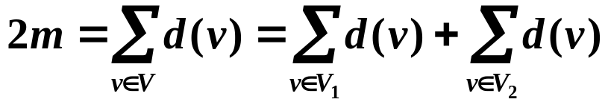
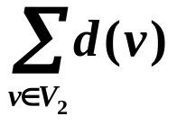
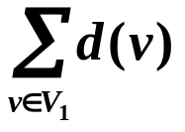
握手定理推论
推论 任何图 (无向或有向) 中，奇度顶点的个数是偶数.
证 设G=<V,E>为任意图，令
V₁={v | v∈V∧ d(v)为奇数}
V₂={v | v∈V∧ d(v)为偶数}
则V₁∪V₂=V, V₁∩V₂=∅，由握手定理可知
由于2m, 均为偶数，所以 为偶数，但因为V₁中
顶点度数为奇数，所以|V₁|必为偶数.

Slide 20
握手定理应用
例4 无向图G有16条边，3个4度顶点，4个3度顶点，其余顶点度数均小于3，问G的阶数n为几？
解 本题的关键是应用握手定理.
设除3度与4度顶点外，还有x个顶点v₁, v₂, …, v_{x}， 则
d(v_{i}) ≤ 2，i =1, 2, …, x，
于是得不等式
32 ≤ 24+2x
得 x ≥ 4, 阶数 n ≥ 4+4+3=11.

Slide 21
握手定理应用
定义6-5 图的度数列
1 . V={v₁, v₂, …, v_{n}}为无向图G的顶点集，称d(v₁), d(v₂), …, d(v_{n})为G的度数列
2. V={v₁, v₂, …, v_{n}}为有向图D的顶点集，
D的度数列：d(v₁), d(v₂), …, d(v_{n})
D的出度列：d⁺(v₁), d⁺(v₂), …, d⁺(v_{n})
D的入度列：d⁻(v₁), d⁻(v₂), …, d⁻(v_{n})
例5 是否存在一个无向图其度数序列分别为：
（1）7,5,4,2,2,1
（2）4,4,3,3,2,2

Slide 22
图的同构
图是表达事物之间关系的工具，因此，图的最本质的内容是结点和边的关联关系。而在实际画图时，由于结点的位置不同，边的长短曲直不同，同一事物间的关系可能画出不同形状的图来。例如下图中的两个图G₁和G₂实际上是同一个图。
1
4
1
4
2
3
2
3
G₁
G₂

Slide 23
图的同构
定义6-6 设G₁=<V₁,E₁>, G₂=<V₂,E₂>为两个无向图(两个有向
图)，若存在双射函数f:V₁→V₂, 对于v_{i},v_{j}∈V₁,
(v_{i},v_{j})∈E₁ 当且仅当 (f(v_{i}),f(v_{j}))∈E₂
（<v_{i},v_{j}>∈E₁ 当且仅当 <f(v_{i}),f(v_{j})>∈E₂ )
并且, (v_{i},v_{j})（<v_{i},v_{j}>）与 (f(v_{i}),f(v_{j}))（<f(v_{i}),f(v_{j})>）的重数相
同，则称G₁与G₂是同构的，记作G₁≅G₂.
直观理解: G1 ≅ G2是指其中一个图仅经过下列两种变换可以变为另一个图:
  (a)挪动节点的位置；
  (b)伸缩边的长短.
图之间的同构关系具有自反性、对称性和传递性.

Slide 24
两个图同构的必要条件
（1）结点数目相同；
（2）边数相同；
（3）度数相同的结点数相同。

Slide 25
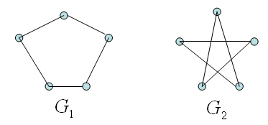
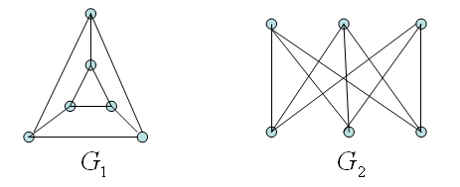
图同构的实例
例5：无向图
同构：
不同构：

Slide 26
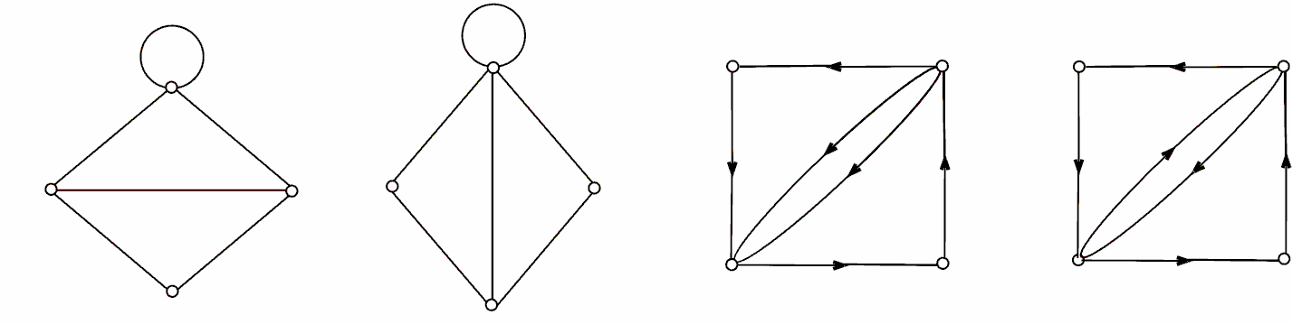
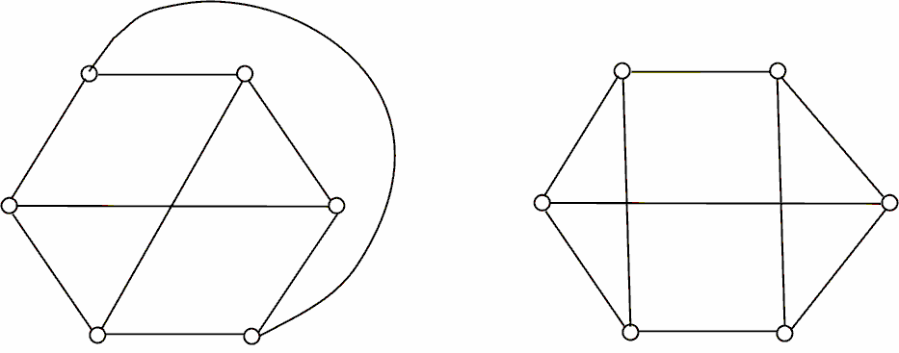
图同构的实例
(1) (2) (3) (4)
(1) (2)

Slide 27
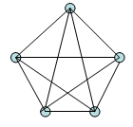
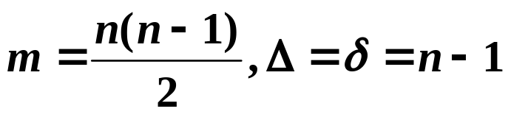
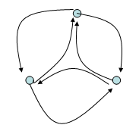
n 阶完全图与竞赛图
定义6-7
(1) n (n≥1) 阶无向完全图——每个顶点与其余顶点均相邻的无向简单图，记作 K_{n}.
简单性质：边数
(2) n (n≥1)阶有向完全图——每对顶点之间均有两条方向相反的有向边的有向简单图.
简单性质：

Slide 28

子图
定义6-8
G=<V,E>, G′=<V′,E′>为两个图，若
(1)若G′⊆G且V′⊆V ，则G′为G的子图，G为G′的母图，记为G′⊆G
(2) 若G′⊆G且V′=V，则称G′为G的生成子图
(3) 若V′⊂V或E′⊂E，称G′为G的真子图
(4) V′（V′⊂V且V′≠∅）称以V′为顶点集，以G中的两个端点都在V′中的边集E′的图为G的V′的导出子图，记作G[V′]
(5) E′（E′⊂E且E′≠∅）称以E′为边集，以E′中边关联的顶点为顶点集V′的图为G的E′的导出子图，记作G[E′]

Slide 29
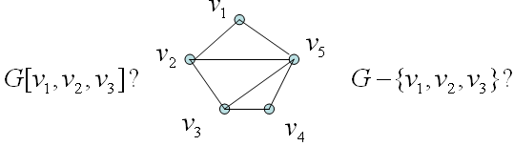
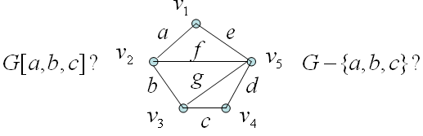
子图
常见的4种产生G = (V, E)的子图的方式如下:
①G[W] 设W ⊆ V,则以W为节点集合,以两端点均属于W的所有边为边集合构成的子图,称为由W导出的子图,记为G[W].
②G – W 设W ⊆ V, 导出子图G[V – W]记为G – W,是在G中去掉所有W中的节点,同时也要去掉与W中节点关联的所有边. 通常将G – {v}记为G - v.
③G[F] 设F ⊆ E, 则以F为边集合,以F中边的所有端点为节点集合构成的子图,称为由F导出的子图,记为G[F].
④G – F 设F ⊆ E,则从G中去掉F中的所有边得到的生成子图记为G – F.

Slide 30
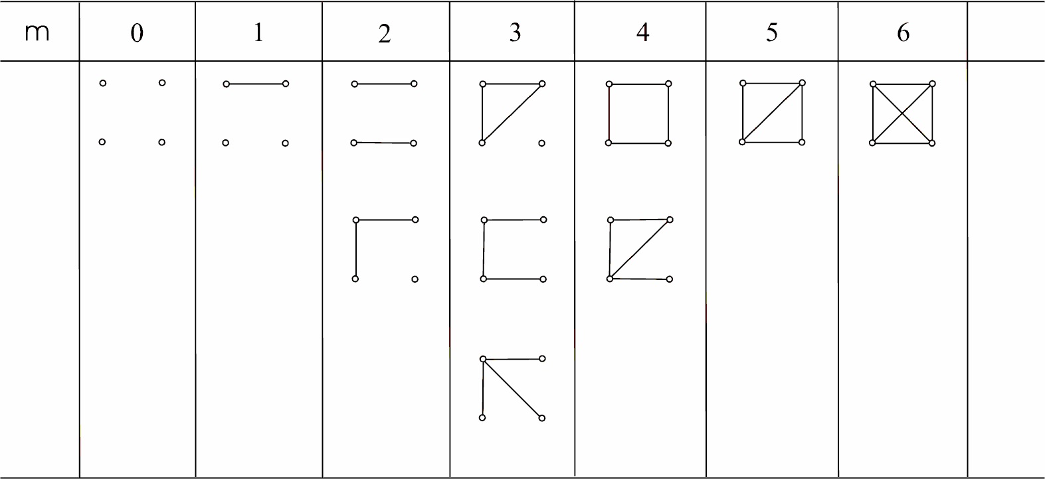
实例
例6 画出K₄的所有非同构的生成子图

Slide 31

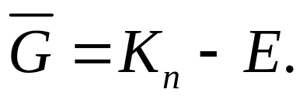
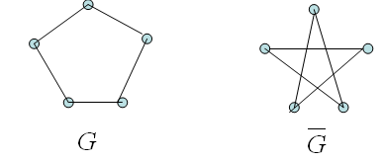
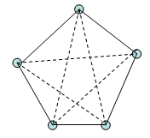
补图
定义6-9 设G=<V,E>为n阶无向简单图，以V为顶点集，以所有使G成为完全图K_{n}的添加边组成的集合为边集的图，称为G的补图，记作 .
简单图G = (V, E)的补图

Slide 32
图的运算
删除边集：从G中删去边集E的子集E’所得到的子图，记为G-E’
删除点集：从G中删去点集V的子集V’及它们的关联边所得的子图，记为G-V’
G
G-E’
G-V’

Slide 33
图的运算
2.收缩运算：
设图G中边e，它的端点为v_{i}和v_{j}，现删去边e，并把v_{i}和v_{j}合并为新的一点v_{i-j}，使原来与v_{i}或v_{j}关联的边变为与新的点v_{i-j}关联，称边e被收缩。
v₁
v₁
v₅
v₂
V₄₋₅
v₂
e
v₃
v₄
v₃

Slide 34

图的运算
3.图的并、交、环和
  设图G1=(V1,E1),G2=(V2,E2)
  G1和G2的并：G1∪G2=(V1∪V2, E1∪E2)
  G1和G2的交：G1∩G2=(V1∩V2, E1∩E2)
  G1和G2的环和：G1 G2=(V1∪V2, E1 E2)

Slide 35
图的运算
v₂
v₄
v₇
v₂
v₄
v₁
v₆
v₃
v₅
v₃
v₅
v₈
v₇
v₇
v₂
v₄
v₂
v₄
v₂
v₄
v₁
v₁
v₆
v₆
v₃
v₅
v₃
v₅
v₃
v₅
v₈
v₈
G1∩G2
G1∪G2
G1 G2

Slide 36
图的运算
若V1∩V2=空集，说明图G1和G2没有公共顶点， G1∩G2是空图。称G1和G2不相交。
若E1∩E2=空集，说明图G1和G2没有公共边，则
  G1 G2= G1∪G2,
  G1∩G2是一个零图(只有孤立点，没有边)

Slide 37
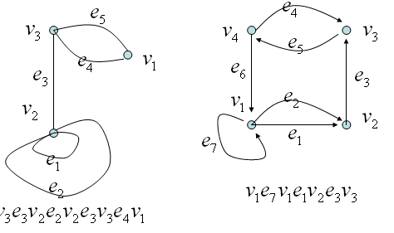
6-4 通路与回路
定义6-10 给定图G=<V,E>（无向或有向的），G中顶点与
边的交替序列 Γ = v₀e₁v₁e₂…e_{l}v_{l}，v_{i−1}, v_{i} 是 e_{i} 的端点.
(1) 通路与回路：Γ 为通路；若 v₀=v_{l}，Γ 为回路，l 为回路长
度.
(2) 简单通路与回路：所有边各异，Γ 为简单通路(轨迹) ，又若v₀=v_{l}，Γ 为简单回路
(3) 初级通路(路径)与初级回路(圈)：Γ 中顶点各不相同且所有的边各异，则称Γ 为初级通路(路径)，又若除v₀=v_{l}，所有的顶点各不相同且所有的边各异，则称Γ 为初级回路(圈)
(4) 复杂通路与回路：有边重复出现

Slide 38
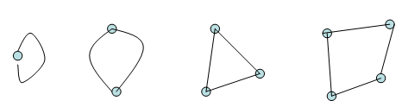
几点说明
表示法
① 定义表示法
② 只用边表示法
③ 只用顶点表示法（在简单图中）
④ 混合表示法
环（长为1的圈）的长度为1，两条平行边构成的圈长度为
2，无向简单图中，圈长≥3，有向简单图中圈的长度≥2.
不同的圈（以长度≥3的为例）

Slide 39
例7
例7 判断下图G1中的回路v₃e₅v₄e₇v₁e₄v₃e₃v₂e₁v₁e₄v₃、v₃e₃v₂e₂v₂e₁v₁e₄v₃、v₃e₃v₂e₁v₁e₄v₃是否是简单回路、初级回路？图G₂ 中的通路v₁e₁v₂e₆v₅e₇v₃e₂v₂e₆
v₅e₈v₄、v₁e₅v₅e₇v₃e₂v₂e₆v₅e₈v₄、v₁e₁v₂e₆v₅e₇v₃e₃v₄是否是简单通路、初级通路？并求其长度。
v₁
e₁
v₂
v₃
e₃
v₄
e₂
e₇
e₈
e₇
e₆
e₄
e₃
e₂
e₆
e₅
e₄
v₅
v₄
e₅
v₃
v₂
e₁
v₁
G₁
G₂

Slide 40
例7 分析
分析：
判断一条通（回）路是否是简单通（回）路、初级通（回）路，主要是看它有无重复的边、结点。
在图G₁中，v₃e₅v₄e₇v₁e₄v₃e₃v₂e₁v₁e₄v₃中有重复的边e₄，因此它不是简单回路，也不是初级回路；
v₃e₃v₂e₂v₂e₁v₁e₄v₃虽然没有重复的边，但有重复的结点v₂，因此只能是简单回路，而不是初级回路；
而v₃e₃v₂e₁v₁e₄v₃中既没有重复的边，也没有重复的结点，因此既是初级回路，也是简单回路；

Slide 41
例7 分析
分析：
在图G₂ 中，v₁e₁v₂e₆v₅e₇v₃e₂v₂e₆v₅e₈v₄中有重复的边e₆，因此它不是它既不是简单通路，也不是初级通路；
v₁e₅v₅e₇v₃e₂v₂e₆v₅e₈v₄虽然没有重复的边，但有重复的结点v₅，因此只能简单通路，但不是初级通路；
v₁e₁v₂e₆v₅e₇v₃e₃v₄中既没有重复的边，也没有重复的结点，因此既是初级通路，也是简单通路。
至于通（回）路的长度就是其包含的边的数目，这只需要数一数就行了。

Slide 42
例7 解
解：在图G₁中，
v₃e₅v₄e₇v₁e₄v₃e₃v₂e₁v₁e₄v₃是一条长度为6的回路，但既不是简单回路，也不是基本回路；
v₃e₃v₂e₂v₂e₁v₁e₄v₃是一条长度为4的简单回路，但不是基本回路；
v₃e₃v₂e₁v₁e₄v₃是一条长度为3的基本回路，也是简单回路；
在图G₂中，
v₁e₁v₂e₆v₅e₇v₃e₂v₂e₆v₅e₈v₄是一条长度为6的通路，但既不是简单通路，也不是基本通路；
v₁e₅v₅e₇v₃e₂v₂e₆v₅e₈v₄是一条长度为5的简单通路，但不是基本通路；
v₁e₁v₂e₆v₅e₇v₃e₃v₄是一条长度为4的基本通路，也是简单通路。

Slide 43
说明
说明：
在图G₁中，简单回路v₃e₃v₂e₂v₂e₁v₁e₄v₃既可以用边的序列e₃e₂e₁e₄来表示，也可以用结点的序列v₃v₂v₂v₁v₃来表示；
在图G₂中，简单通路v₁e₅v₅e₇v₃e₂v₂e₆v₅e₈v₄既可以用边的序列e₅e₇e₂e₆e₈来表示，也可以用结点的序列v₁v₅v₃v₂v₅v₄来表示。

Slide 44
通路与回路的长度
定理6-3 在n 阶图G中，若从顶点v_{i} 到v_{j}（v_{i}≠v_{j}）存在通路，
则从v_{i} 到 v_{j} 存在长度小于或等于n−1 的通路.
推论 在 n 阶图G中，若从顶点v_{i} 到 v_{j}（v_{i}≠v_{j}）存在通路，则
从v_{i} 到v_{j} 存在长度小于或等于n−1的初级通路（路径）.
分析 通路的长度为序列中的结点数减1，如果结点不重复，最多n个，因此通路长度最多n-1；如果结点有重复，则在重复的结点间构成一条回路，删除这条回路，剩下的仍然是从结点v_{i}到结点v_{j}的通路。一直删下去，直到无重复结点为止，这样定理就得证了。

Slide 45
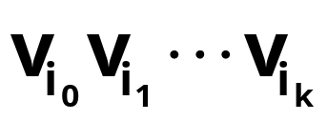
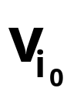

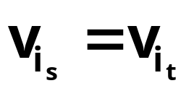

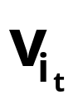
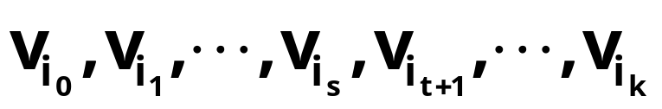
定理14.3 证明
设 为从v_{i}到v_{j}的长度为k的一条通路，
其中 =v_{i}， =v_{j}，此通路上有k+1个结点。若k≤n-1，这条通路即为所求。若k＞n-1，则此通路上的结点数k+1＞n，由鸽笼原理知，必存在一个结点在此通路中不止一次出现，设 ，其中，0≤s＜t≤k。去掉 到 中间的通路，至少去掉一条边，得通路 ，此通路比原通路的长度至少少1。如此重复进行下去，必可得一条从v_{i}到v_{j}的长度不大于n-1的通路。

Slide 46
通路与回路的长度
定理6-4 在一个n 阶图G中，若存在 v_{i} 到自身的回路，则一
定存在v_{i} 到自身长度小于或等于 n 的回路.
推论 在一个n 阶图G中，若存在 v_{i} 到自身的简单回路，则一
定存在长度小于或等于n 的初级回路.

Slide 47
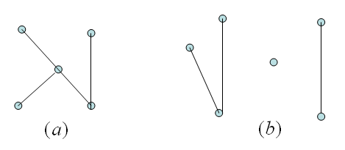
6.5 图的连通性
无向图的连通性
定义6-11 设G=<V,E>为无向图，若u,v ∈V之间存在通路，则称u,v是联通的，记作u∼v
规定： v ∈V， v ∼v
若无向图G是平凡图或G中任何两个顶点都是联通的，则称G是连通图，否则称G为非连通图

Slide 48
14.3 图的连通性
无向图的连通性
定义6-12 设G=<V,E>为无向图， Vi是V关于顶点之间的联通关系∼的一个等价类，称导出子图G[Vi]为G的一个联通分支。G的联通分支数记作ω[G]。
注：
若G为连通图，则ω[G]=1
若G为非连通图，则ω[G]≥2
在所有的n阶无向图中，n阶零图是连接分支最多的， ω[Nn]=n

Slide 49
例8
例8 判断下图中图G₁和G₂的连通性，并求其连通分支个数。
v₂
v₁
v₇
v₁
v₅
v₁₀
v₈
v₃
v₉
v₅
v₆
v₈
v₁₁
v₃
v₄
v₉
v₂
v₄
v₆
v₇
G₁
G₂
分析 本题中图很简单，并且给出了图形，很容易看出G₁是连通图，G₂是非连通图。容易看出，G₂中可达关系的等价类为{v₁,v₂,v₃}，{v₄,v₅,v₆}，{v₇,v₈,v₉, v₁₀}，{v₁₁}，它们导出的子图即为G₂的4个连通分支。

Slide 50
短程线与距离
定义6-13 设u、v为无向图G中的任意两个顶点，若u∼v，则称u、v之间长度最短的通路为u、v之间的短线程。短程线的长度称为u与v之间的距离，记作d(u,v)。当u、v不连通时，规定d(u,v)=∞
d(u,v)的性质：
d(u,v)≥0, u≁v时d(u,v)=∞
d(u,v)=d(v,u)
d(u,v)+d(v,w)≥d(u,w)

Slide 51
无向图的连通度
1. 删除顶点及删除边
G−v ——从G中将v及关联的边去掉
G−V′——从G中删除V′中所有的顶点
G−e ——将e从G中去掉
G−E′——删除E′中所有边

Slide 52
无向图的连通度
2. 点割集与边割集
点割集与割点
定义6-14 G=<V,E>, V′⊂V
V′为点割集
即删除V′中所有顶点后，所得的子图是不连通图或平凡图，而删除V′的任何真子集后，得到的图仍是非平凡的连通图。
v为割点——{v}为点割集
即由一个顶点构成的点割集称为割点。

Slide 53
无向图的连通度
2. 点割集与边割集
点割集与割点
定义6-15 G=<V,E>, E′⊆E
E′是边割集
即删除E′中所有边后，所得的子图是不连通图或平凡图，而删除E′的任何真子集后，得到的图仍是非平凡的连通图。
e是割边（桥）——{e}为边割集
即只含一条边的割集称为割边或桥。

Slide 54
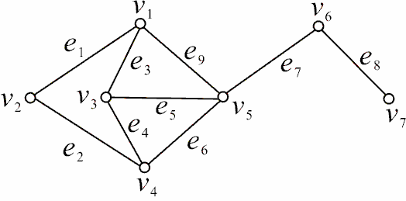
点割集与割点
例9 {v₁,v₄}，{v₆}是点
割集，v₆是割点. {v₂,v₅}
是点割集吗？
{e₁,e₂}，{e₁,e₃,e₅,e₆}，
{e₈}等是边割集，e₈是
桥，{e₇,e₉,e₅,e₆} 是边割
集吗？
几点说明：
K_{n}中无点割集，N_{n}中既无点割集，也无边割集，其中N_{n}为 n 阶零图.
若G 连通，E′为边割集，则 ω(G−E′)=2，V′为点割集，则 ω(G−V′)≥2

Slide 55
点连通度与边连通度
定义6-16 G为连通非完全图
点连通度— κ(G) = min{ |V ′|⏐V ′为点割集 }
规定 κ(K_{n}) = n−1
若G非连通，κ(G) = 0
若 κ(G)≥k，则称G为 k-连通图
点连通度就是为了产生一个不连通图需要删除点的最小数目
定义6-17 设G为连通图
边连通度——λ(G) = min{|E′|⏐E′为边割集}
若G非连通，则λ(G) = 0
若λ(G)≥r，则称G是 r 边-连通图
边连通度就是为了产生一个不连通图需要删除边的最小数目
图中， κ=λ=1，它是 1-连通图 和 1边-连通图

Slide 56
几点说明
κ(K_{n})=λ(K_{n})=n−1
G非连通，则 κ=λ=0
若G中有割点，则κ=1，若有桥，则λ=1
若κ(G)=k, 则G是1-连通图，2-连通图，…，k-连通图，但不是(k+s)-连通图，s≥1
若λ(G)=r, 则G是1-边连通图，2-边连通图，…，r-边连通图，但不是(r+s)-边连通图，s≥1
κ, λ, δ之间的关系.

Slide 57
几点说明
定理6-5 κ(G)≤λ(G)≤δ(G)
证明：若G为不连通图或平凡图，则κ(G)=λ(G)=0，上式成立。
若G为非平凡的连通图
1.证明 λ(G)≤δ(G)
设v ∈P，且d(v )= δ(G),则与v关联的所有边组成的集合L1是G的一个边割集，由λ(G)的定义知λ(G) ≤|L1|=δ(G)。
2.证明κ(G)≤λ(G)
(a)设λ(G)=1，这时G有一条桥e=uv，且u和v中至少有一点为G的割点，故κ(G)=1，κ(G)≤λ(G)
(b)设λ(G) ≥ 2，则必可删除λ(G)条边使G不连通，而删除其中λ(G)-1条边，它仍联通，且有一条桥e=uv。对λ(G)-1条边中的每条边都选取一个异于u、v的端点。把这些端点删去则必至少删去λ(G)-1条边，若这样产生的图不连通，则κ(G)＜λ(G).若这样产生的图连通，则e仍为桥，此时再删去u或v，则必产生一个不连通图，故κ(G)≤λ(G)

Slide 58
有向图的连通性
定义6-18 设G = <V, E>是一个有向图，
（1）略去G中所有有向边的方向得无向图G’，如果无向图G’是连通图，则称有向图G是连通图或称为弱连通图(Weakly Connected Graph)。否则称G是非连通图；
（2）若G中任何一对结点之间至少有一个结点到另一个结点是可达的，则称G是单向连通图(Unilaterally Connected Graph)；
（3）若G中任何一对结点之间都是相互可达的，则称G是强连通图(Strongly Connected Graph)。

Slide 59
有向图的连通性及分类
易知，强连通⇒单向连通⇒弱连通
判别法
定理6-6 D强连通当且仅当D中存在经过每个顶点至少一次
的回路
定理6-7 D单向连通当且仅当D中存在经过每个顶点至少一
次的通路

Slide 60
例10
例10 判断下图中4个图的连通性。
v₁
v₃
v₁
v₃
v₁
v₃
v₁
v₃
v₂
v₄
v₂
v₄
v₂
v₄
v₂
v₄
G₁
G₂
G₃
G₄
分析 先看略去图中所有有向边的方向得无向图，容易看出G₁、G₂、G₃是连通的有向图，G₄是非连通的有向图。再看有向连通图中结点间的可达情况，G₁中v₁到v₄不可达，v₄到v₁不可达，所以G₁是弱连通图；G₂中任何一对结点之间至少有一个结点到另一个结点是可达的，所以G₂是单向连通图（当然它也是弱连通图）；G₃中中任何一对结点之间都是可达的，所以G₃是强连通图（当然它也是单向连通图和弱连通图）。

Slide 61
作 业
习题14 1，8，13，21，23，43

Slide 62
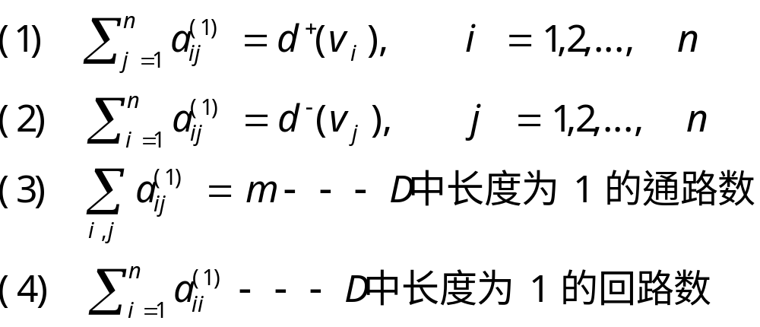
图的邻接矩阵（无限制）
定义6.19 设图D=<V,E>, V={v₁, v₂, …, v_{n}}, E={e₁, e₂, …,
e_{m}}, 令为顶点 v_{i} 邻接到顶点 v_{j} 边的条数，称为D的邻接矩
阵，记作A(D)，或简记为A.
性质

Slide 63
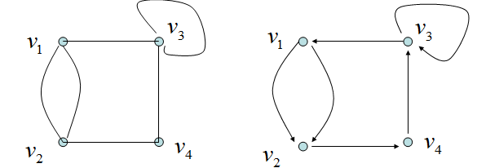
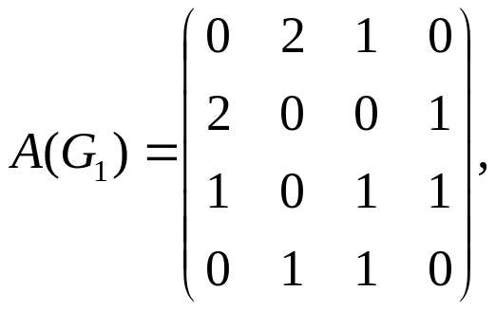
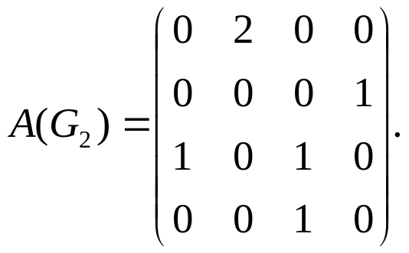
14.4 图的矩阵表示
例11 求图 的邻接矩阵

Slide 64
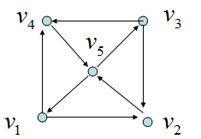
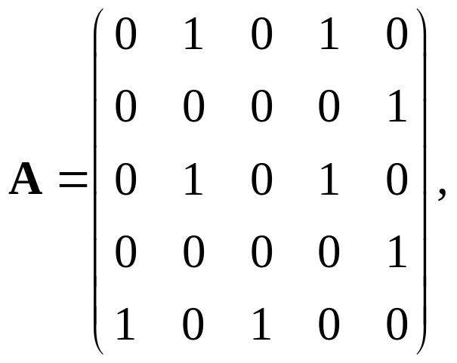
14.4 图的矩阵表示
例12求图 的邻接矩阵

Slide 65

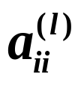
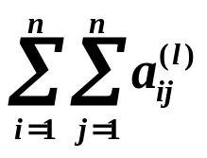
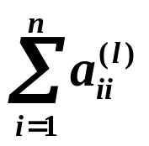
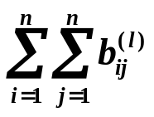
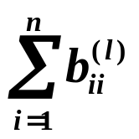
邻接矩阵的应用
定理6-8 设 A为有向图 D 的邻接矩阵，V={v₁, v₂, …, v_{n}}为顶点集，则 A 的 l 次幂 A^{l}（l≥1）中元素
为D中v_{i} 到v_{j}长度为 l 的通路数，其中
为v_{i}到自身长度为 l 的回路数，而
为D中长度为 l 的通路总数，
为D 中长度为 l 的回路总数.
推论 设B_{l}=A+A²+…+A^{l}（l≥1），则
B_{l}中元素
为D中长度小于或等于 l 的通路数.
为D中长度小于或等于 l 的回路数

Slide 66
邻接矩阵的应用
定理6-8 设 A为有向图 D 的邻接矩阵，V={v₁, v₂, …, v_{n}}为顶点集，则 A 的 l 次幂 A^{l}（l≥1）中元素
为D中v_{i} 到v_{j}长度为 l 的通路数，其中
为v_{i}到自身长度为 l 的回路数，而
为D中长度为 l 的通路总数，
为D 中长度为 l 的回路总数.

Slide 67
邻接矩阵的应用
推论 设B_{l}=A+A²+…+A^{l}（l≥1），则
B_{l}中元素
为D中长度小于或等于 l 的通路数.
为D中长度小于或等于 l 的回路数

Slide 68
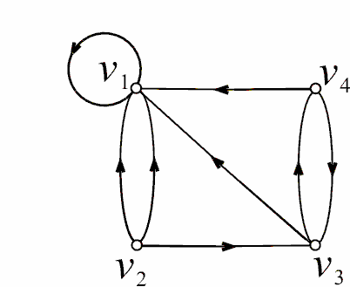
实例
例13 有向图D如图所示，求 A, A₂, A₃, A₄，并回答诸问题：
(1) D 中长度为1, 2, 3, 4的通路各有多少条？其中回路分别为多少条？
(2) D 中长度小于或等于4的通路为多少条？其中有多少条回路？

Slide 69
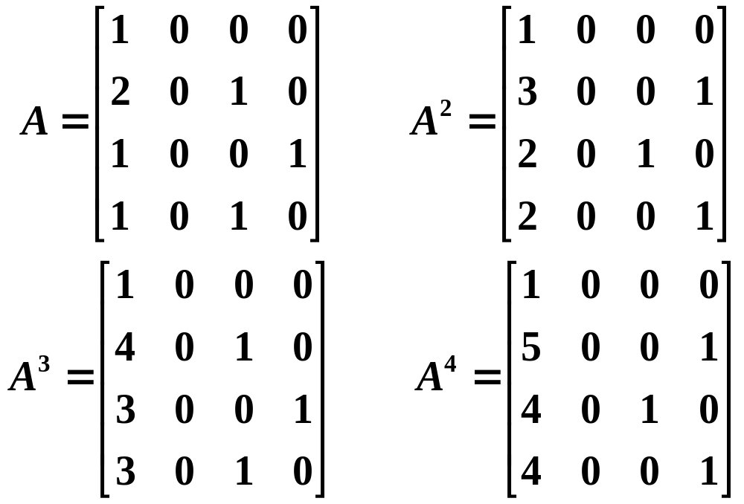
实例求解
(1) D中长度为1的通路为8条，其中有1条是回路.
D中长度为2的通路为11条，其中有3条是回路.
D中长度为3和4的通路分别为14和17条，回路分别
为1与3条.
(2) D中长度小于等于4的通路为50条，其中有8条是回路.

Slide 70
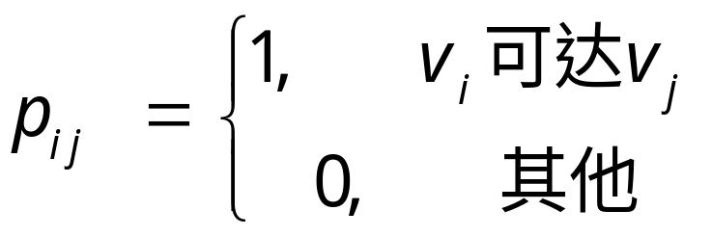
有向图的可达矩阵（无限制）
定义6.20 设D=<V,E>为有向图. V={v₁, v₂, …, v_{n}}, 令
称 (p_{ij})_{n×n} 为D的可达矩阵，记作P(D)，简记为P.
由于∀v_{i}∈V，v_{i}↔v_{i}，所以P(D)主对角线上的元素全为1.
由定义不难看出, D 强连通当且仅当 P(D)为全1矩阵.

Slide 71
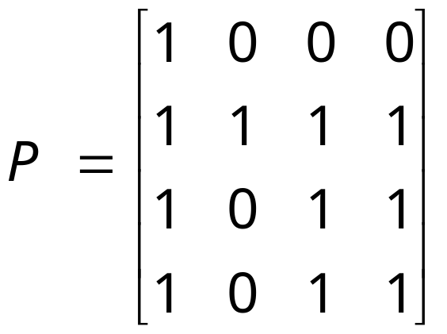
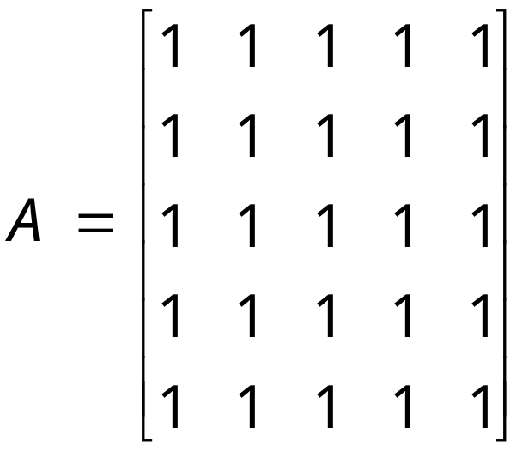
有向图的可达矩阵（无限制）
例14 求图 的可达矩阵
注意：可达是指直接和间接均可，只要有通路，就是1

Slide 72
6.6 图的矩阵表示
无向图的关联矩阵（对图无限制）
定义6.21 无向图G=<V,E>，|V|=n，|E|=m，令 m_{ij}为 v_{i} 与 e_{j}
的关联次数，称(m_{ij})_{n×m}为G 的关联矩阵，记为M(G).

Slide 73
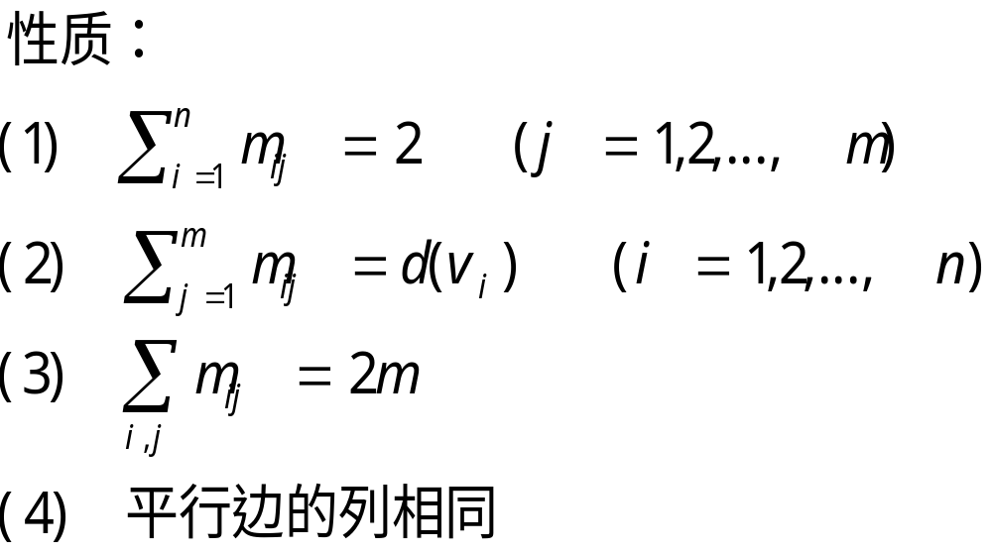
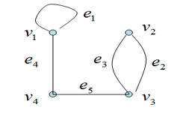
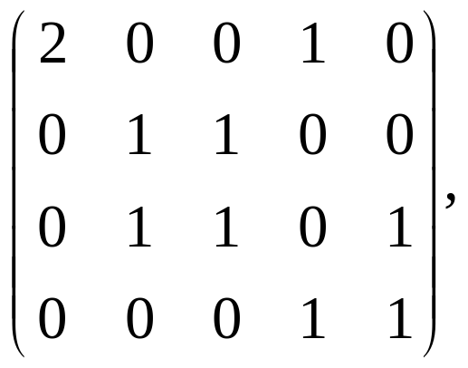
6.6 图的矩阵表示
例15 求无向图 的关联矩阵

Slide 74
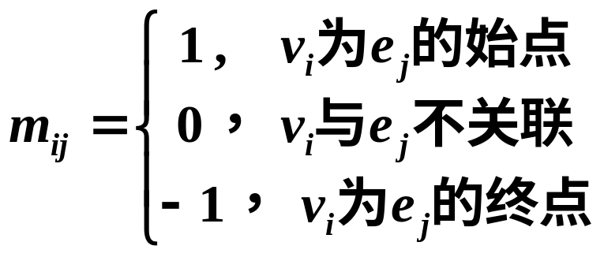
有向图的关联矩阵
有向图的关联矩阵（无环有向图）
定义6.22 有向图D=<V,E>，令
则称 (m_{ij})_{n×m}为D的关联矩阵，记为M(D).

Slide 75



6.6 图的矩阵表示
例16求有向图 的关联矩阵

Slide 76

6.7 赋权图和最短路径
定义6-23 设G = (V, E)是任意图,若G的每一条边上都赋予一个非负实数,则称G是边赋权图.

Slide 77
6.7 赋权图和最短路径
在边赋权图中,从一个节点到另一个节点的路上所有边上的权之和称为该路的“权”,设G = (V, E)是n阶边赋权图, V = {v1, v2, …, vn}, 用wij表示节点vi到vj的边上的权,若vi到vj无边, 则令wij= +∞.
目标: 求节点v1到其他任意节点的最短路径.
Dijkstra算法:
Step 1 令P = {v1}且v1进行P标号l(v1), 对T = V- P中节点进行T标号l(vj) = w1j, j = 2, 3, …, n.
Step 2 在所有T标号的节点中,选取最小标号节点vi进入P.
Step 3 重新按下列方式计算具有T标号的其他节点vj的T标号:
Step 4 重复上述步骤, 直至|P| = n.

Slide 78


作 业
例17 利用Dijkstra算法求出从vi到其余所有节点的最短路径

Slide 79
作 业
习题6.6 1 、2、4、 6、 7
习题6.7 2

Slide 80
第六章 习题课
主要内容
无向图、有向图、关联与邻接、简单图、完全图、子图、补图；握手定理与推论；图的同构
通路与回路及其分类
无向图的连通性与连通度
有向图的连通性及其分类
图的矩阵表示

Slide 81
基本要求
深刻理解握手定理及推论的内容并能灵活地应用它们
深刻理解图同构、简单图、完全图、子图、补图的概念以及它们的性质及相互之间的关系
记住通路与回路的定义、分类及表示法
深刻理解与无向图连通性、连通度有关的诸多概念
会判别有向图连通性的类型
熟练掌握用邻接矩阵及其幂求有向图中通路与回路数的方法，会求可达矩阵和关联矩阵

Slide 82
练习1
1．9阶无向图G中，每个顶点的度数不是5就是6. 证明G中至少有5个6度顶点或至少有6个5度顶点.
证 关键是利用握手定理的推论.
方法一：穷举法
设G中有x个5度顶点，则必有(9−x)个6度顶点，由握手定理推论可知，(x,9−x)只有5种可能：(0,9), (2,7), (4,5), (6,3), (8,1）它们都满足要求.
方法二：反证法
否则，由握手定理推论可知，“G至多有4个5度顶点并且至多有4个6度顶点”，这与G是 9 阶图矛盾.

Slide 83

练习2
2．有向图D如图所示，回答下列诸问：
(1) D中有几种非同构的圈？
(2) D中有几种非圈非同构的简单回路？
(3) D是哪类连通图?
(4) D中v₁到v₄长度为1,2,3,4的通路各多少
条？其中几条是非初级的简单通路？
(5) D中v₁到v₁长度为1,2,3,4的回路各多少
条？讨论它们的类型.
(6) D中长度为4的通路（不含回路）有多少条？
(7) D中长度为4的回路有多少条？
(8) D中长度≤4的通路有多少条？其中有几条是回路？
(9) 写出D的可达矩阵.

Slide 84

解答
(1) D中有3种非同构的圈，长度分别为1,2,3，请画出它们的图形.
(2) D中有3种非圈的非同构的简单回路，它们的长度分别为 4,5,6. 请画出它们的图形来.
(3) D是强连通的（为什么？）
为解(4)—(8)，只需先求D的邻接矩阵的前4次幂.

Slide 85

解答
(4) v₁到v₄长度为1,2,3,4的通路数分别为0,0,2,2. 其中只有长度为4的两条是非初级的简单通路（定义意义下），见下图所示.

Slide 86
解答
(5) v₁到v₁长度为1,2,3,4的回路数分别为1,1,3,5. 其中长度为1的是初级的(环)；长度为2的是复杂的；长度为3的中有1条是复杂的，2条是初级的；长度为4的有1条是复杂的，有4条是非初级的简单回路. 请在图中行遍以上各回路.
(6) 长度为4的通路(不含回路)为33条.
(7) 长度为4的回路为11条.
(8) 长度≤4的通路88条，其中22条为回路.
(9) 4×4的全1矩阵.

